Slide 1
UNIVERSIDAD AUTONOMA DEL ESTADO DE MÉXICO
FACULTAD DE MEDICINA VETERINARIA Y ZOOTECNIA
UNIDAD DE APRENDIZAJE: BIOQUIMICA
TEMA: VITAMINAS HIDROSOLUBLES
Presenta: M. en Ed. María Lourdes García Bello
Dr. Juan Edrei Sánchez Torres
Septiembre 2018

Slide 2
Objetivos del área curricular o disciplinaria: Identificar y analizar las estructuras y funciones de los animales para la aplicación e integración del conocimiento básico disciplinar.
Objetivos de la unidad de aprendizaje. Analizar los componentes estructurales y características funcionales de las células del cuerpo animal (biomoléculas) y diseñar modelos de los procesos metabólicos de los organismos vivos para reconocer la interacción de estos fenómenos que constituyen los

Slide 3
Unidad 2. Vitaminas, minerales y enzimas
Objetivo: Identificar la importancia de las vitaminas, minerales, enzimas, precisar conceptos y reconocerlos en los procesos metabólicos en la salud y enfermedad.

Slide 4
Vitaminas Hidrosolubles
Son aquellas que se disuelven en agua, (B1, B2, B3, B6, ácido fólico, B12, y C).
Se trata de coenzimas o precursores de coenzimas, necesarias para muchas reacciones químicas del metabolismo.
A diferencia de las vitaminas liposolubles no se almacenan en el organismo.

Slide 5
Vitaminas Hidrosolubles
Esto hace que deban aportarse regularmente y sólo puede prescindirse de ellas durante algunos días.
El exceso de vitaminas hidrosolubles se excreta por la orina, por lo que no tienen efecto tóxico, por elevada que sea su ingesta,
Aunque se podría sufrir anormalidades en el riñón por no poder evacuar la totalidad de líquido.

Slide 6
Identificación
Grupo | Vitámeros
Vitamina C | Acido ascórbico
Tiamina = B1 | Tiamina Pirofosfato
Riboflavina = B12 | FMN - FAD
Niacina = B3 | Nicotinamida,NAD, NADP, Ác. Nicotínico
Ácido pantoténico | Coenzima A
Piridoxina = B3 | Piridoxal P, Piridoxamina P
Cianocobalamina = B12 | Deoxiadenosilcobalamina
Biotina | Biotina
Ácido Fólico | Acido tetrahidrofólico

Slide 7
Vitamina C “Funciones”
– Formación de colágeno
– Recuperación y mantenimiento de tejidos
– Antioxidante
– Antibacteriana
– Absorción del Fe
- Participa como coenzima o cofactor

Slide 8
Vitamina C “Deficiencias”
• Síntomas de deficiencia
– Escorbuto
– Mala cicatrización
– Anemia
– Hematomas espontáneos
– Sangrado de encías y nasal
– Dolor e inflamación articular

Slide 9
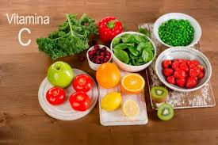
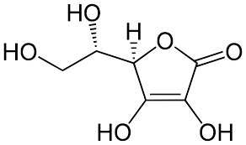
Vitamina C
Ácido ascórbico

Slide 10
Vitaminas del grupo B
• Rumiantes:
– La síntesis ruminal provee la mayor parte de las necesidades.
– Se suplementa en condiciones particulares
• Monogástricos:
– Dietéticamente esenciales
– Riesgo de carencias
•

Slide 11
Vitamina B1 “Funciones”
– Metabolismo de CHO
– Coenzima en la decarboxilación oxidativa enzimática de α cetoácidos y transcetolación
– Absorción de glucosa en sistema nervioso
– Descarboxilaciones oxidativas.

Slide 12
Vitamina B1 “Funciones”
– Síntesis de lípidos por formación de acetil CoA.
– Mantenimiento del músculo esquelético y tejido nervioso

Slide 13
Vitamina B1 “Deficiencias”
– Rumiantes: síntesis de flora ruminal
– Cerdos y conejos: Síntesis insuficiente en IG
– Aves: la síntesis intestinal no se considera

Slide 14
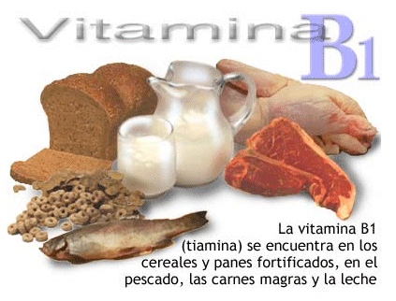
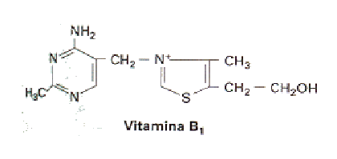
Vitamina B1
Tiamina

Slide 15
Vitamina B2 “Funciones”
– Metabolismo energético intracelular
– Respiración celular y síntesis de ácidos grasos
– Coenzima en los sistemas enzima-flavoproteína: transferencia de H del NAD y NADP al Fe de los citocromos

Slide 16
Vitamina B2 “Funciones”
– Estimula actividad antioxidante de la vit. E
– Conserva el estado de las células nerviosas
– Produce glóbulos rojos junto a otras vit. del complejo B, y
– En conjunto con la niacina y piridoxina mantiene al sistema inmunitario

Slide 17
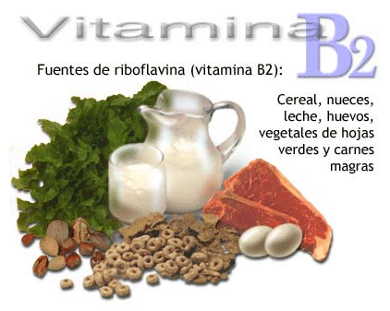
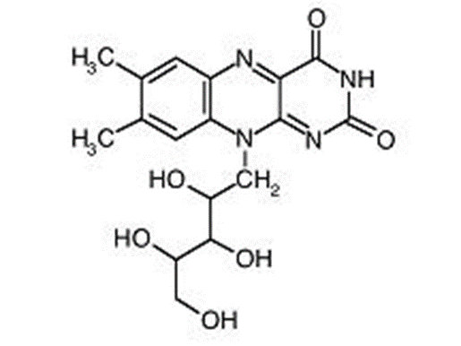
Vitamina B2
Riboflavina

Slide 18
Vitamina B3 “Funciones”
– Componente de dos coenzimas: NAD y NADP: sistemas biológicos de oxido-reducción (metabolismo energético)
– Metabolismo de CHO, lípidos y proteínas
– Mantenimiento de sistema nervioso en interacción con B2 y B6
– síntesis de hormonas sexuales
– implicada en la elaboración de cortisona, insulina y tiroxina

Slide 19
Vitamina B3 “Deficiencia”
– Alteraciones en la piel (dermatitis)
– Trastornos digestivos (enteritis)
– Trastornos nerviosos

Slide 20
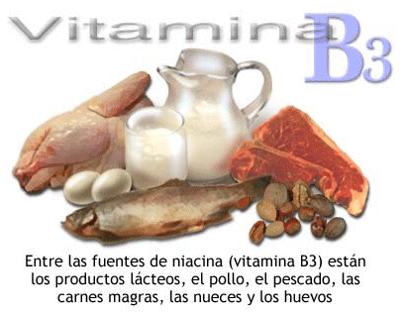
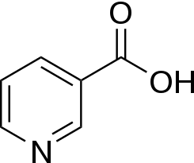
Vitamina B3
Niacina

Slide 21
Vitamina B5 “Deficiencias”
– Componente de la CoA (metabolismo intermedio, transporte de grupos acilo)
– Metabolismo de CHO, proteínas y lípidos
– Síntesis y degradación de ác. grasos

Slide 22
Vitamina B5 “Deficiencias”
– Rumiantes: síntesis ruminal
– Monogástricos: dietéticamente esencial
– Disminución de performances
– Dermatitis
– En cerdos: paso de ganso

Slide 23
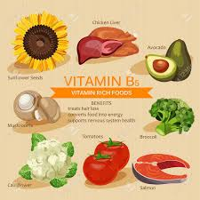
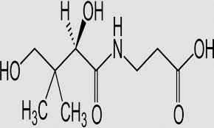
Vitamina B5

Slide 24
Vitamina B6 “Funciones”
– Coenzima en metabolismo de proteínas y del
N: Transaminación, Decarboxilación, transulfuración
– Síntesis de Niacina
– Absorción de Cobalamina
– Incorporación de Fe en síntesis de hemoglobina

Slide 25
Vitamina B6 “Funciones”
– Metabólicamente esencial
– Dependiente del nivel proteico de la dieta
– Rumiantes : síntesis ruminal
– Aves y cerdos: síntesis microbiana, sin absorción: dietéticamente esencial

Slide 26
Vitamina B6 “Deficiencias”
– Disminución de performances
– Alteraciones en la piel
– Trastornos nerviosos: irritabilidad, nerviosismo
– Anemia microcítica e hipocrómica

Slide 27
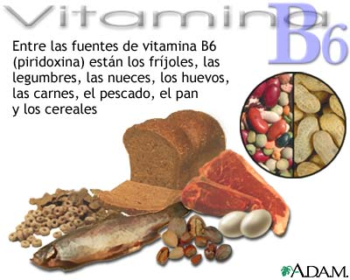
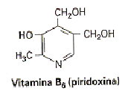
Vitamina B6

Slide 28
Vitamina B8 “Funciones”
– Coenzima intermedia en el metabolismo en reacciones de transferencia de CO2 (Carboxilación y decarboxilación)
– Interviene en formación de hemoglobina
– Interactúa con ácidos fólico y pantoténico

Slide 29
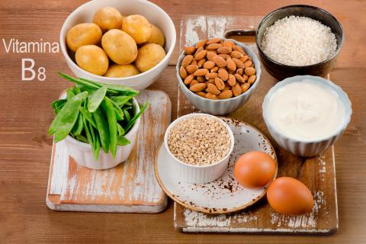
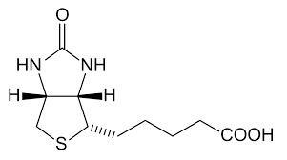
Vitamina B8 “Funciones”

Slide 30
Vitamina B9 “Funciones”
– Síntesis de ADN y ARN
– Formación de glóbulos rojos (grupo hemo)
– Coenzima en la transferencia de grupos monocarbonados
– Interactúa con B12 y Vit, C

Slide 31
Vitamina B9 “Deficiencias”
• Anemia macrocítica
• Mortalidad embrionaria

Slide 32

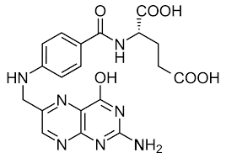
Vitamina B9

Slide 33
Vitamina B12 “Funciones”
– Síntesis de hemoglobina
– En rumiantes: metabolismo del propiónico (coenzima metilmalonil CoA isomerasa)
– Interviene en la síntesis de ADN, ARN y proteínas

Slide 34
Vitamina B12 “Deficiencias”
– En rumiantes: síntesis por flora ruminal, deficiencia por carencia de Co
– Aves y cerdos: dietéticamente esencial
– Antibióticos inhiben su síntesis

Slide 35
Vitamina B12 “Deficiencias”
- Retraso de crecimiento
– Menor eficiencia de conversión
– Anemia

Slide 36
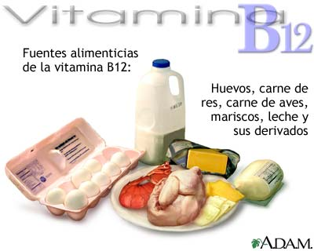
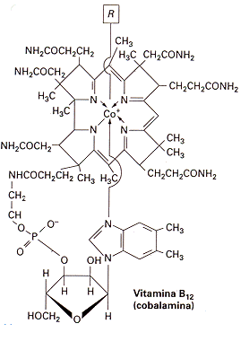
Vitamina B12

